Slide 1
Hello World!
http://yongdae-kim.github.io/portfolio/from20to26
이 름 - 김용대(Scratchback)
이메일 – scratchback91@gamil.com
블로그 - http://yongdaekim.blogspot.kr
깃 헙 - https://github.com/Yongdae-Kim

Slide 2
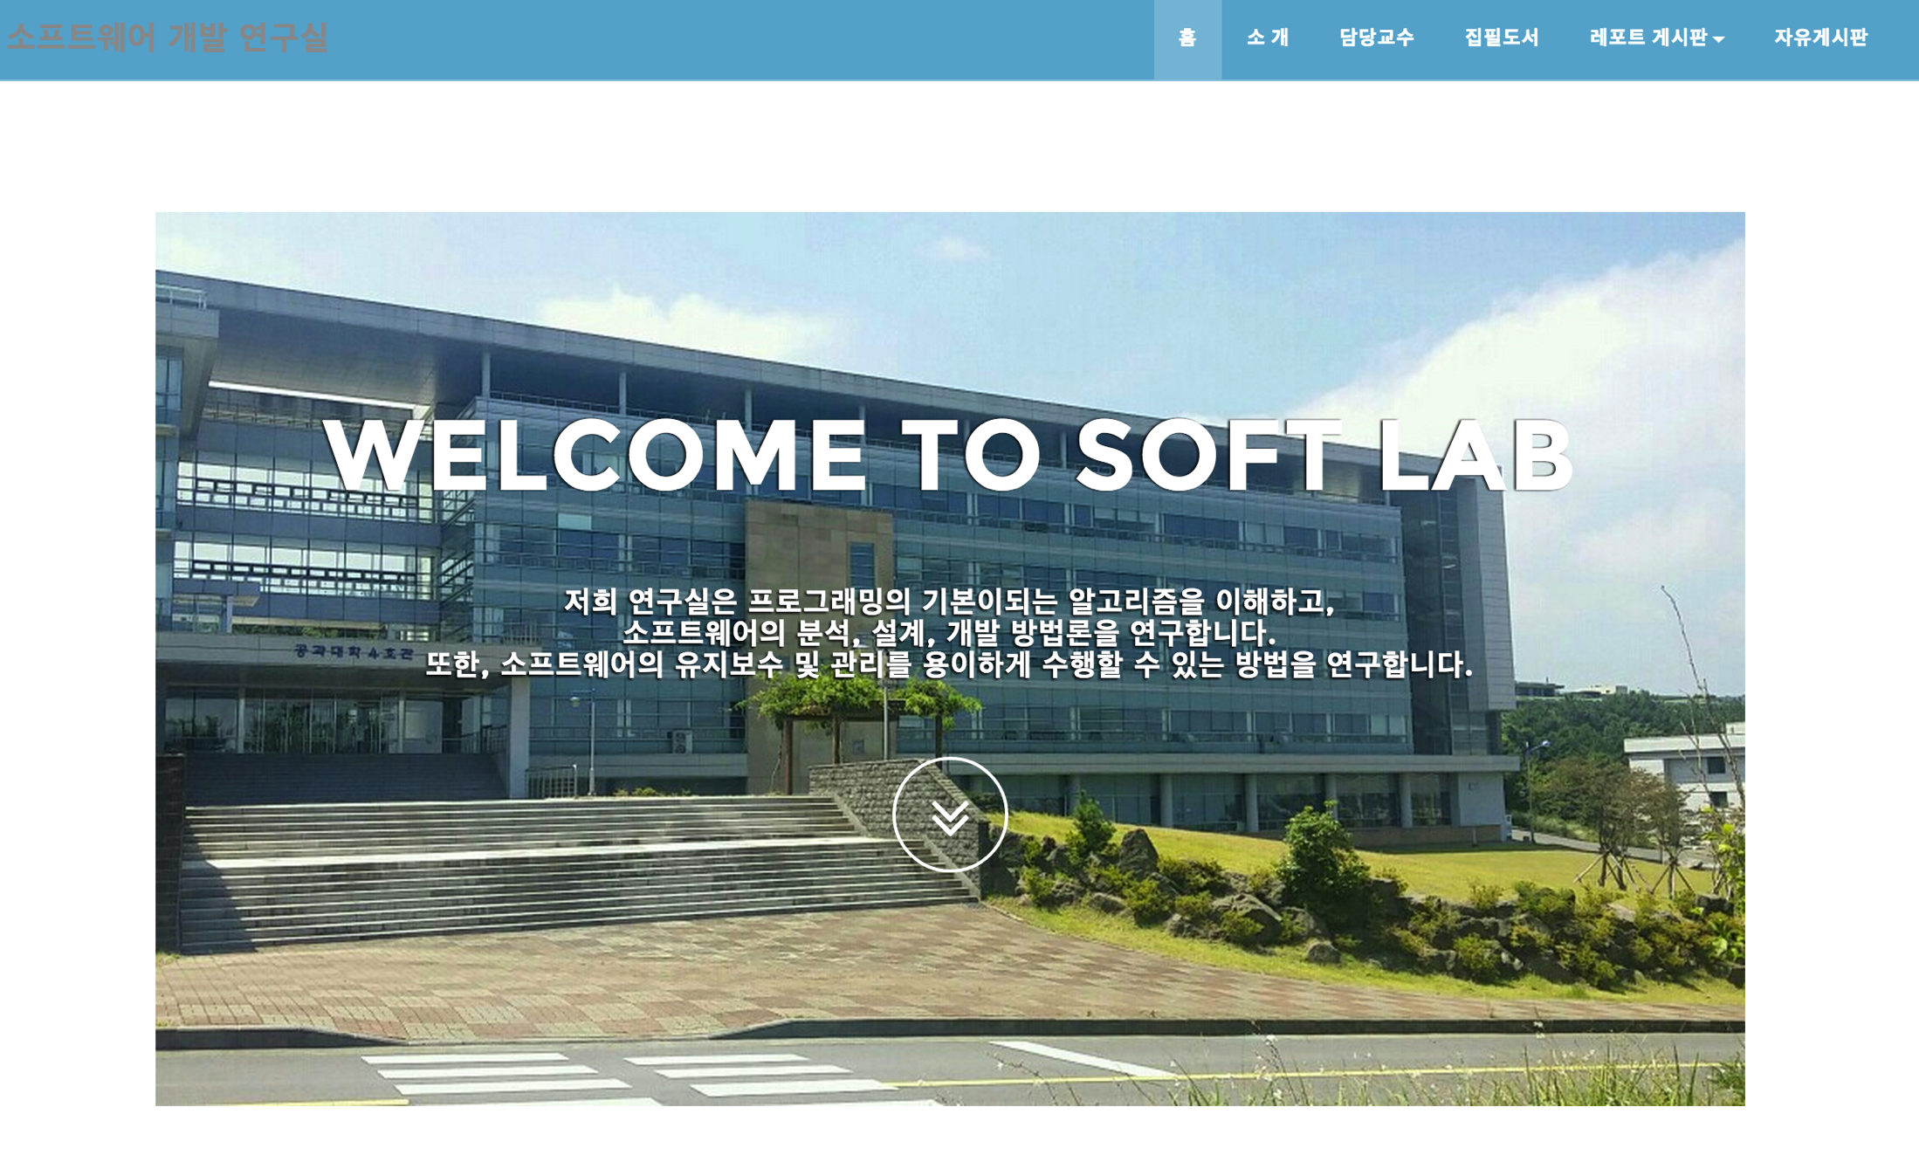
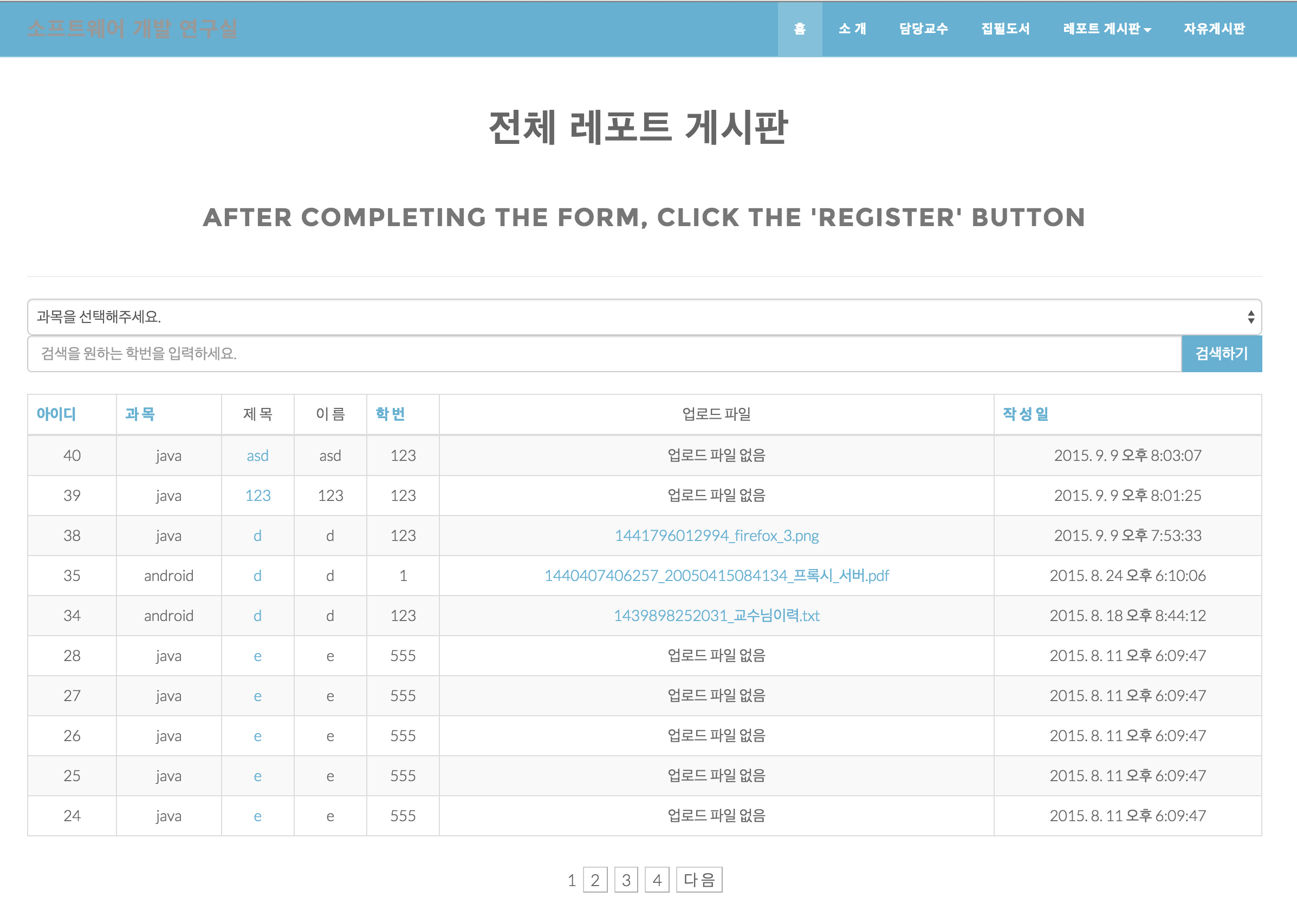
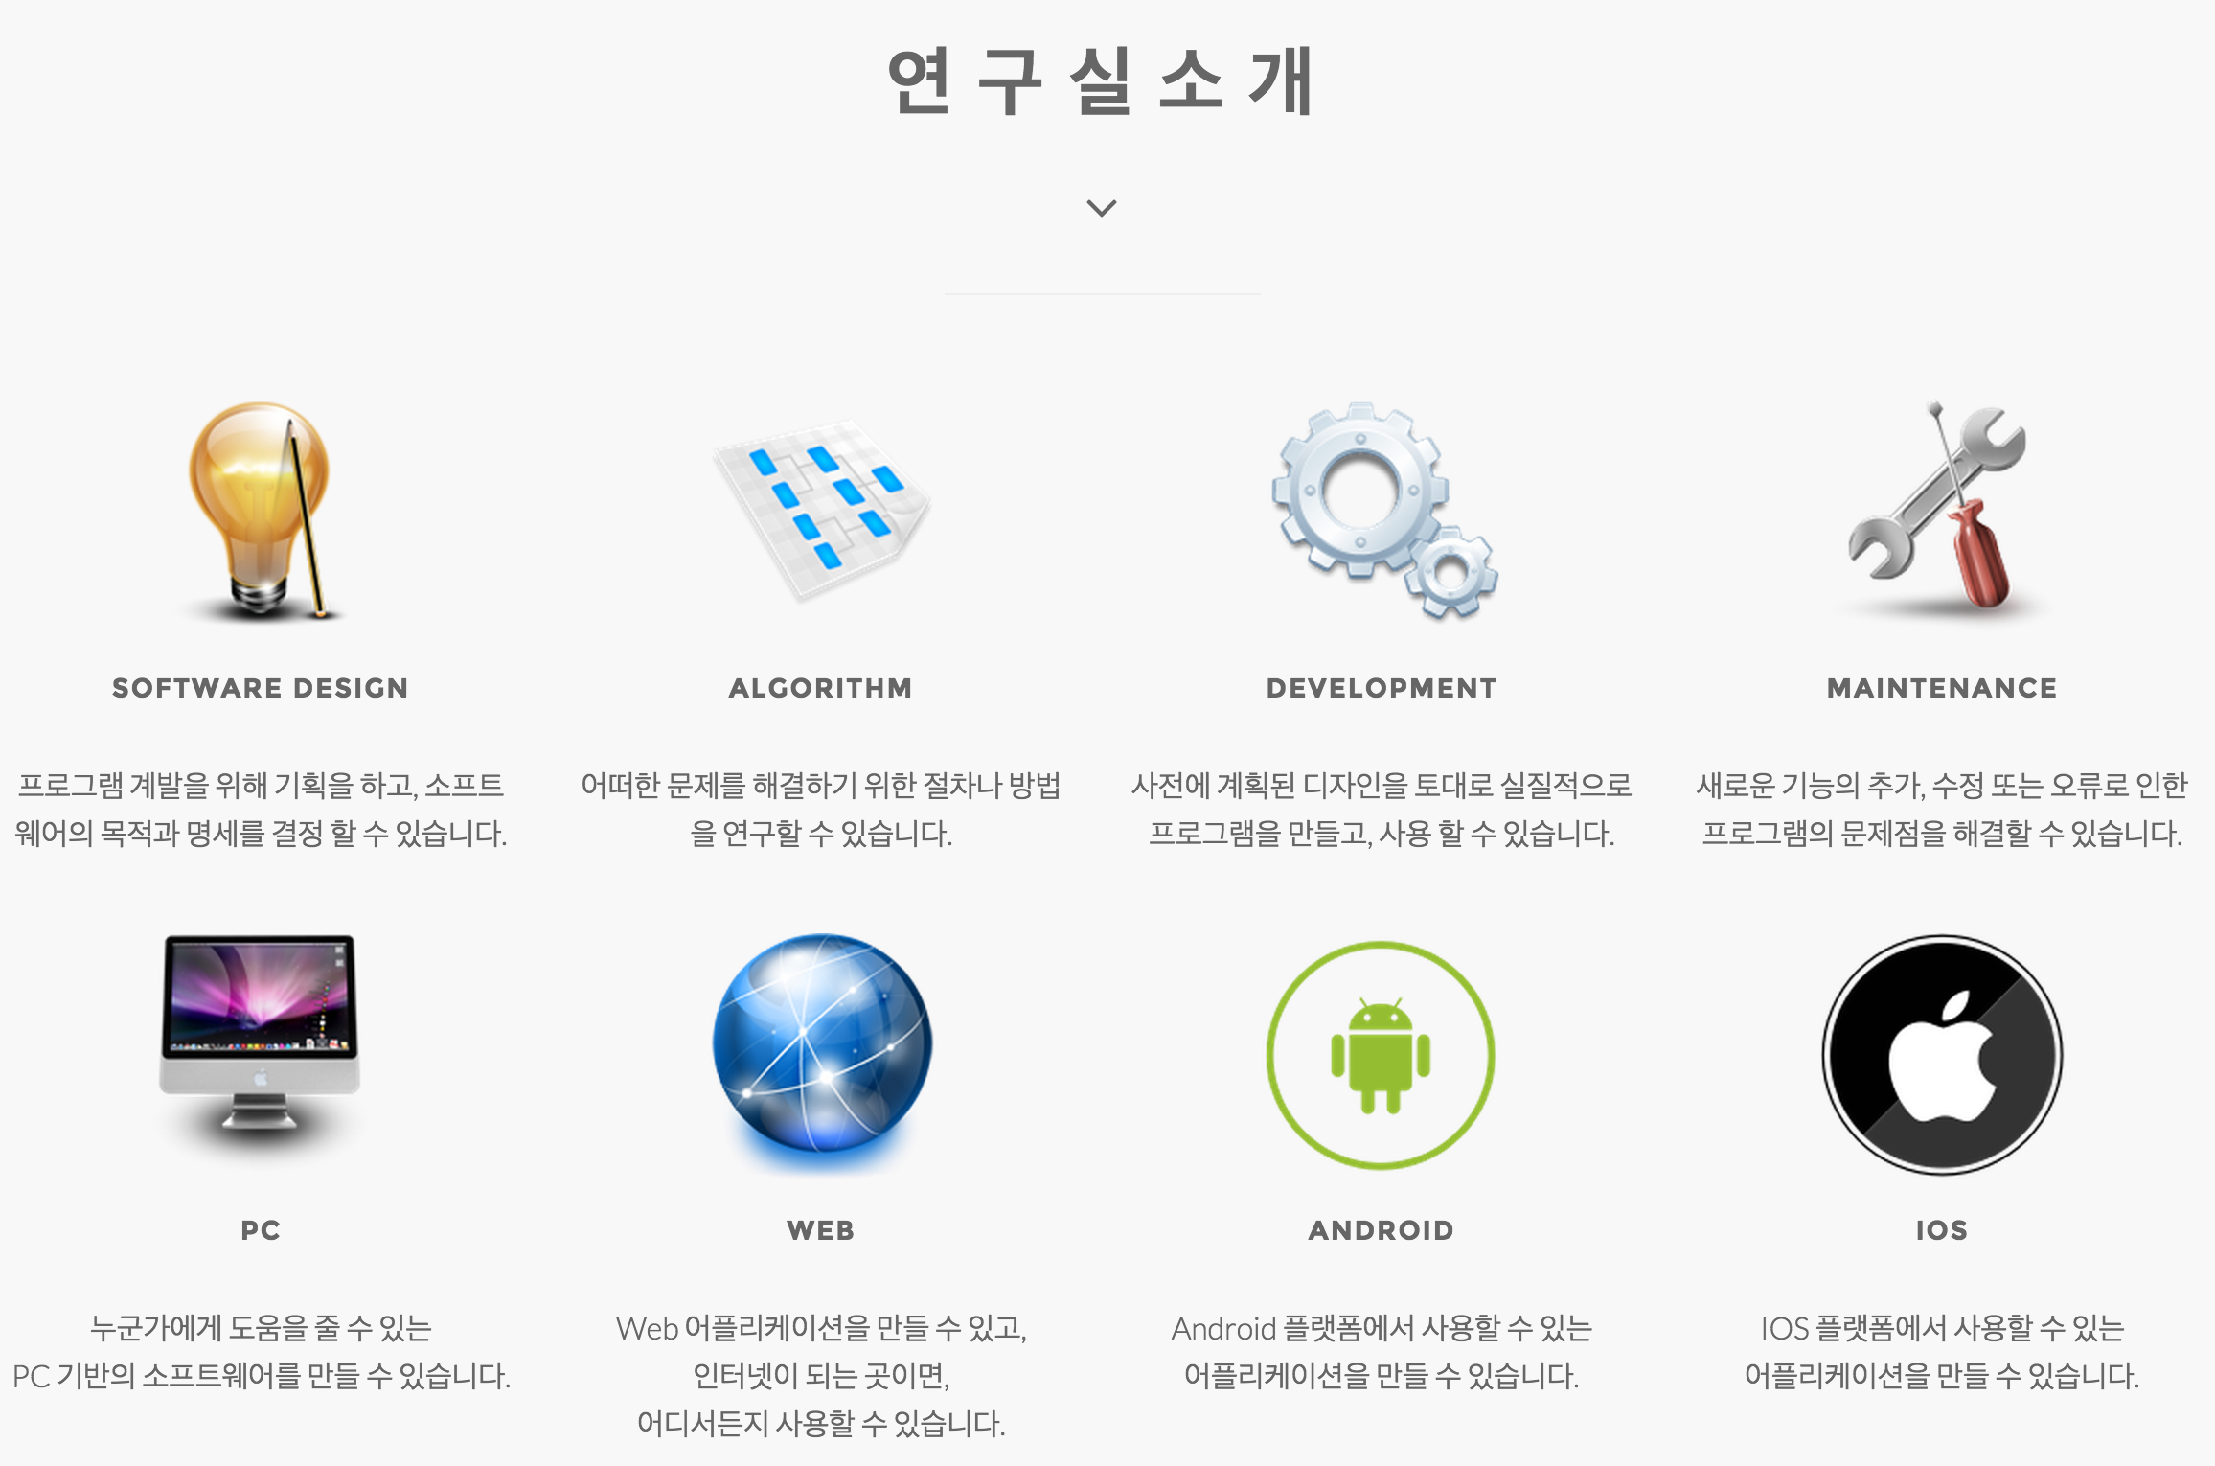
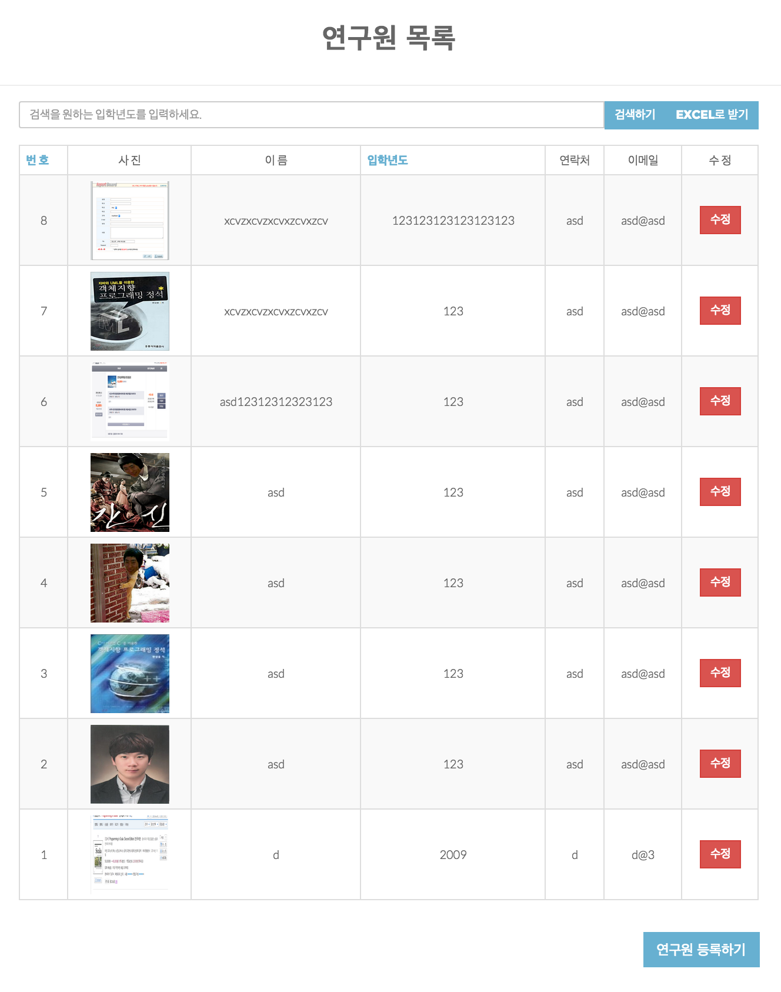
연구실 홈페이지(SoftLabHome)
https://github.com/Yongdae-Kim/softlab_home
설 명 : 교수님의 요구사항을 토대로 만든 Groovy & Grails 기반의 연구실
홈페이지, 각 과목별 레포트 게시판과 자유게시판, 그리고 관리자용
페이지를 따로 구성하고 관리할 수 있도록 구현함
수행역할 : 전체 서비스 개발, 사용자 요구 분석
기 간 : 2015. 08 ~
사용기술 : Java, Groovy, Grails, Gradle Hibernate, MySQL 등
팀 원 : 개인 프로젝트
느 낀 점 : Groovy & Grails 를 통해 빠르게 서비스를 개발 할 수 있었으며,
계속해서 변하는 요구사항을 수용할 수 있는 확장성을 배울 수 있었음

Slide 3
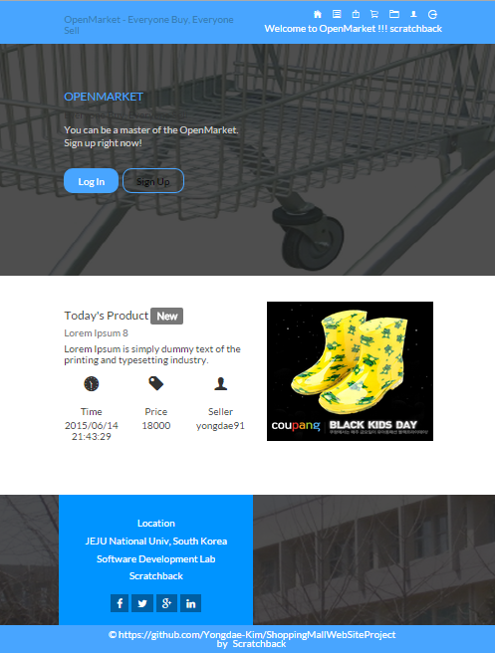
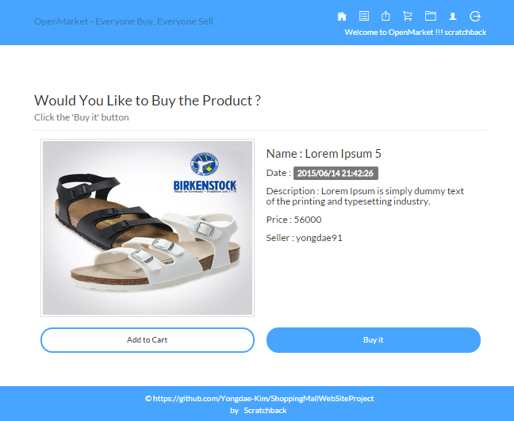
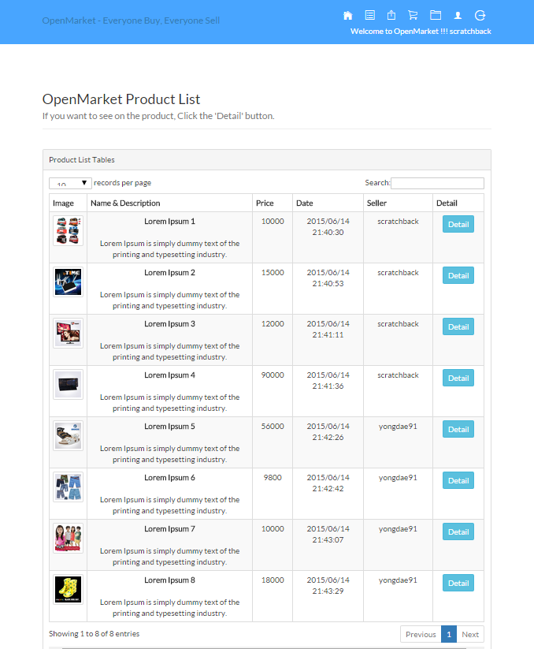
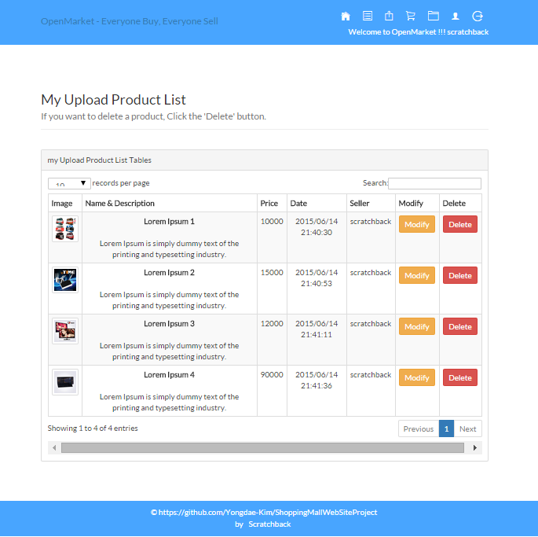
쇼핑몰 프로젝트(OpenMarket)
https://github.com/Yongdae-Kim/ShoppingMallWebSiteProject
설 명 : 다음 카카오 트랙 포탈사이트 개발론 수업을 들으면서
진행하였으며, Spring MVC 를 이용하여 만든 쇼핑몰 프로젝트
수행역할 : 전체 서비스 개발, 사용자 요구 분석
기 간 : 2015. 05. 22 ~ 2015. 06. 12 (3주)
사용기술 : Java, Spring MVC, TDD, JSP, JavaScript, MyBatis, MySQL 등
팀 원 : 개인 프로젝트
느 낀 점 : 스프링에 대한 보다 깊은 이해를 할 수 있었으며,
회원과 상품관리 기능을 구현하면서 ORM 을 배울 수 있었고,
사용자 선택의 다양한 경우의 수를 고민 할 수 있었음

Slide 4

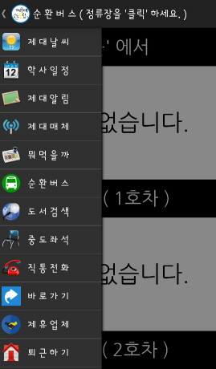
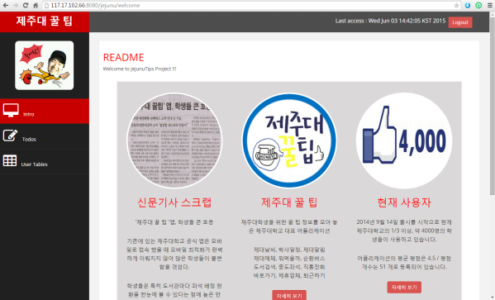
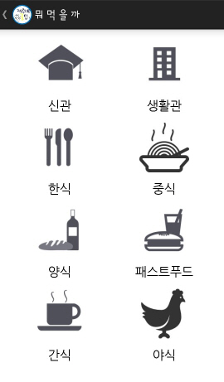
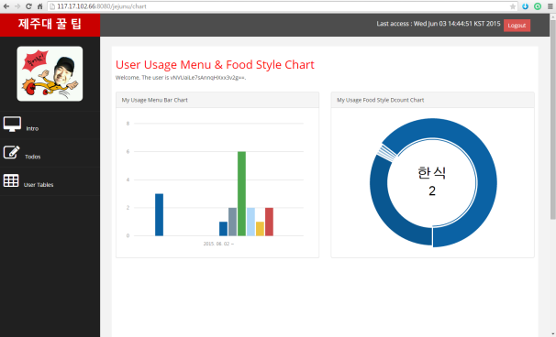
제주대 꿀 팁 – 현재 서비스 중
https://play.google.com/store/apps/details?id=kr.ac.jejunu.softlab.activity
설 명 : 제주대학생을 위한 학교내의 버스시간, 제대알림, 도서관 좌석,
음식점 등의 정보를 제공하는 서비스
현재 제주대 학생 1/3(약 4000명 이상)의 사용자가 사용하고 있음
수행역할 : 전체 서비스 개발, 사용자 요구 분석, 자료수집
기 간 : 2014. 07 ~ 현재
사용기술 : Android, Spring MVC, JSP, JavaScript, Hibernate, MySQL 등
팀 원 : 개인 프로젝트
느 낀 점 : 사용자들의 피드백을 받으면서 업데이트를 계속 하였으며,
실제로 서비스를 하면서 직면하는 문제점들을 파악하고 해결할 수 있었음

Slide 5

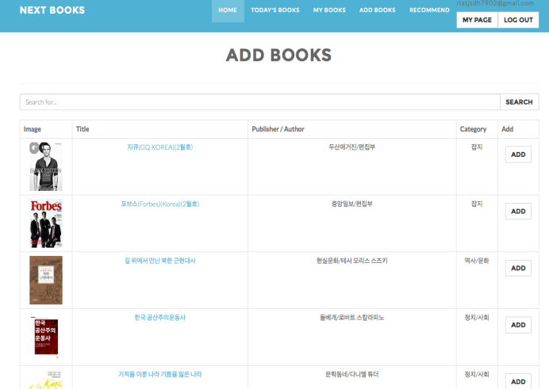
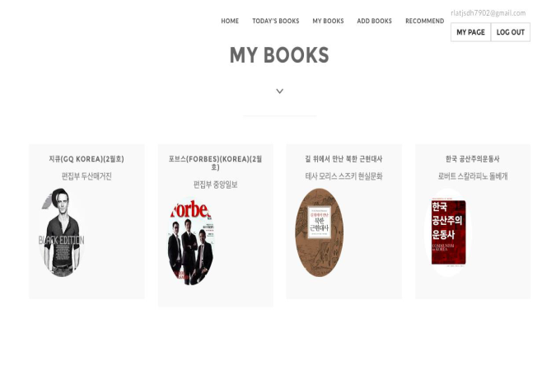
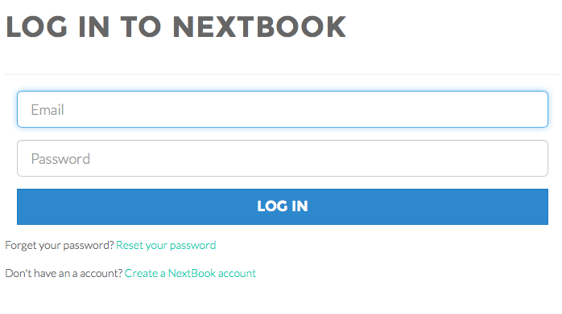
NextBook(다음책은?)
https://github.com/Yongdae-Kim/Daumkakaotrack-NextBook-Project
설 명 : 다음 카카오 현장실습을 하면서 진행했던 개인 맞춤형 책 추천 웹 서비스
수행역할 : 로그인, 회원관리, 데이터베이스 연동
기 간 : 2015. 01 ~ 2015. 02 (1개월)
사용기술 : Java, Spring MVC, Maven, JSP, MyBatis, MySQL 등
팀 원 : 김선오, 권영환
느 낀 점 : Spring MVC, JSP 등을 처음 접해 많은 어려움이 있었음
검색과 멘토에게 도움을 받으면서 극복하였음
책을 추천해주는 기능을 완성하지 못한 점이 아쉬웠음

Slide 6
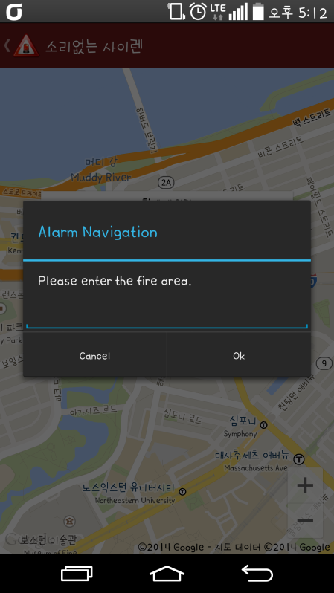
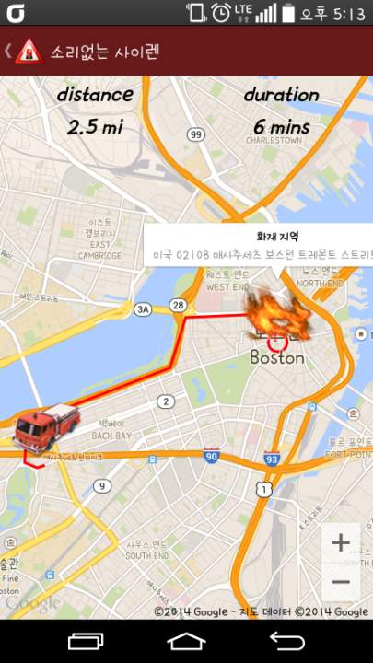
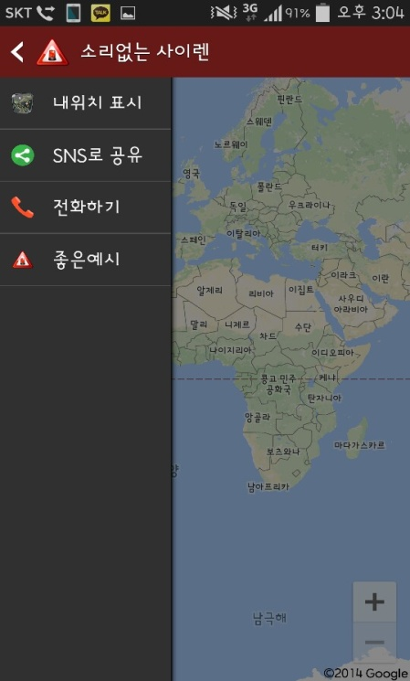
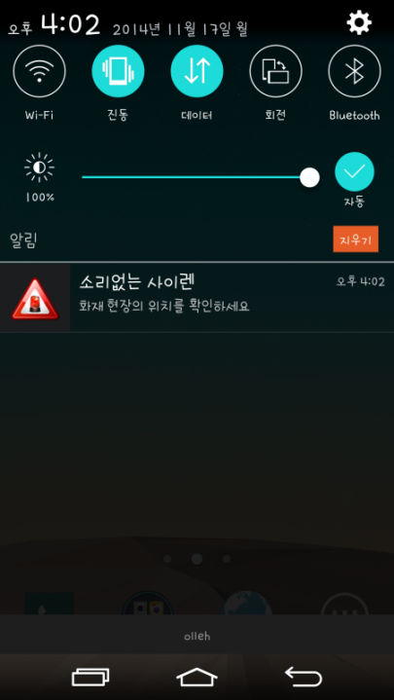

소리 없는 사이렌
설 명 : 응급차량의 출동경로에 있는 운전자에게 경로를 알리고,
양보협조를 구하는 Push 알람 기반의 어플리케이션
수행역할 : 클라이언트 및 Push 알람
기 간 : 2014. 10 ~ 2014. 11
사용기술 : Android, Google Map, Java, PHP, MySQL, KOREN(ROMS) 등
팀 원 : 강관우, 박정환, 양재원, 김재린
느 낀 점 : 처음 접하는 KOREN(ROMS) 을 통하여 Push 의 원리를 이해
“보다 효율적이고 정확한 데이터를 전송 할 수 있는 방법” 에 대한 많은
고민을 할 수 있었음

Slide 7

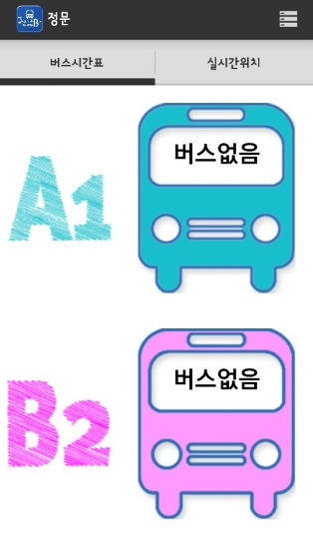
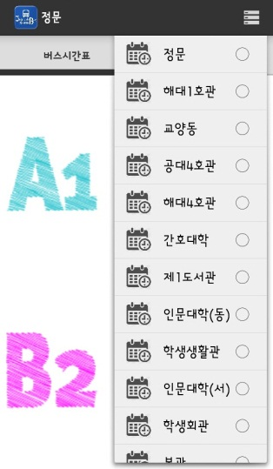
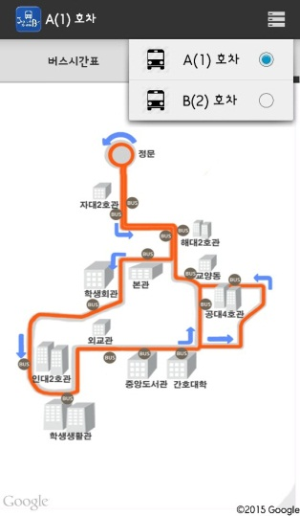
제주대 순환 버스 - 현재 서비스 중
https://play.google.com/store/apps/details?id=kr.ac.jejunu.ref.univbus
설 명 : 순환 버스내의 큐비보드 → 서버 → 클라이언트로
버스의 실시간 위치 정보와 도착시간을 알려주는 어플리케이션
수행역할 : 클라이언트 개발
기 간 : 2014. 04 ~ 현재
사용기술 : Android, Google Map API, Java(Socket), 큐비보드 등
팀 원 : 고경찬, 강관우, 현승호
느 낀 점 : Gps/Network 의 기반의 위치정보 다루는 법을 배움
IoT(사물인터넷) 를 간접적으로 경험 할 수 있었음
내가 배운 기술이 누군가에게 편의를 줄 수 있다는 뿌듯함을 느꼈음

Slide 8
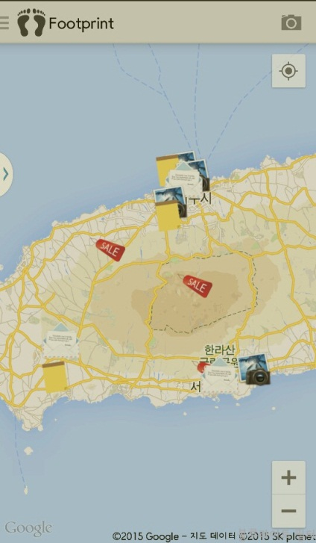
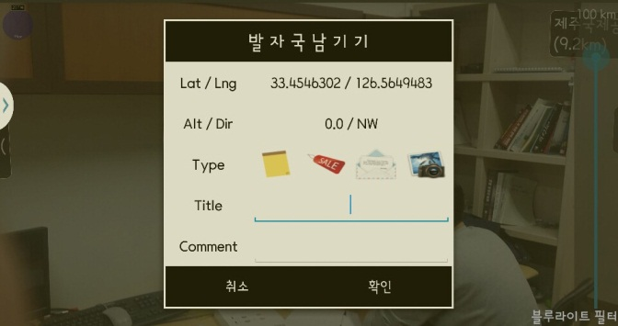
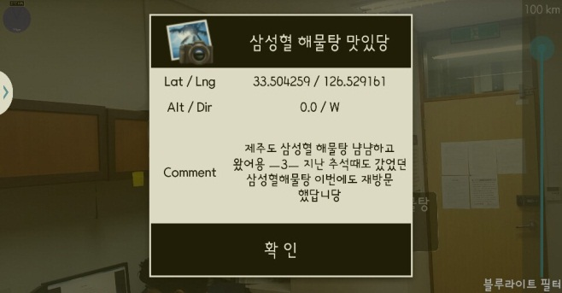
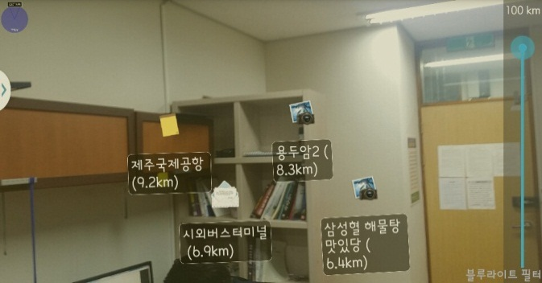
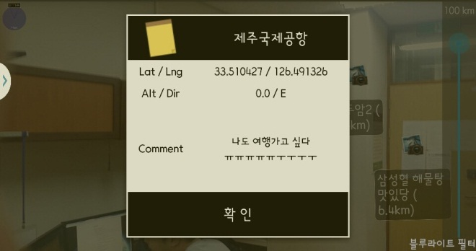
발자국 남기기(Footprint)
설 명 : 증강현실(AugmentedReality) 오픈 소스 프로젝트를 활용한
사용자들이 남긴 메모를 공유하는 위치기반의 SNS 서비스
수행역할 : 클라이언트 및 서버 개발
기 간 : 2014. 10 ~ 2014. 11
사용기술 : Android, Google Map API, Java(Socket), MySQL 등
팀 원 : 김수민, 한경종,
느 낀 점 : 증강현실에 대한 이해를 할 수 있었으며,
기존의 존재하는 SNS들의 대해서 생각을 많이 할 수 있었음
어플리케이션의 수익구조를 고려하는 사고를 배울 수 있었음

Slide 9

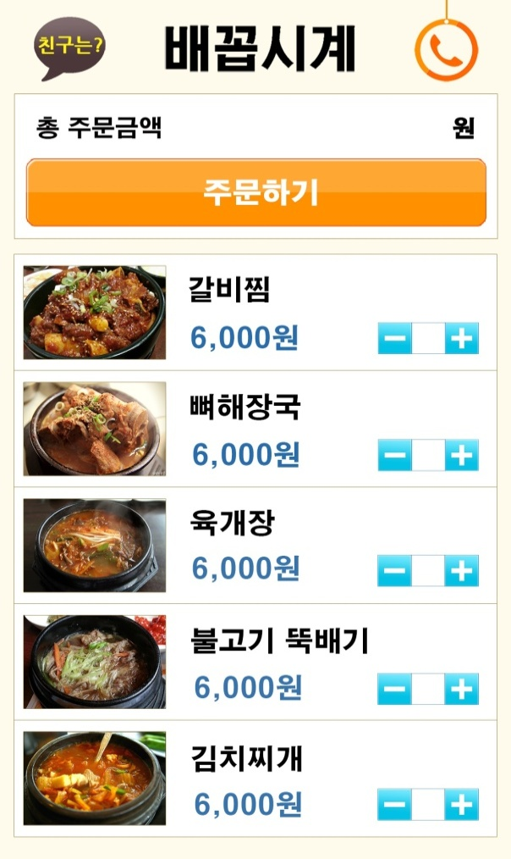
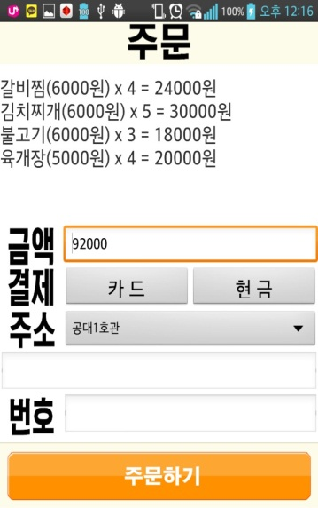
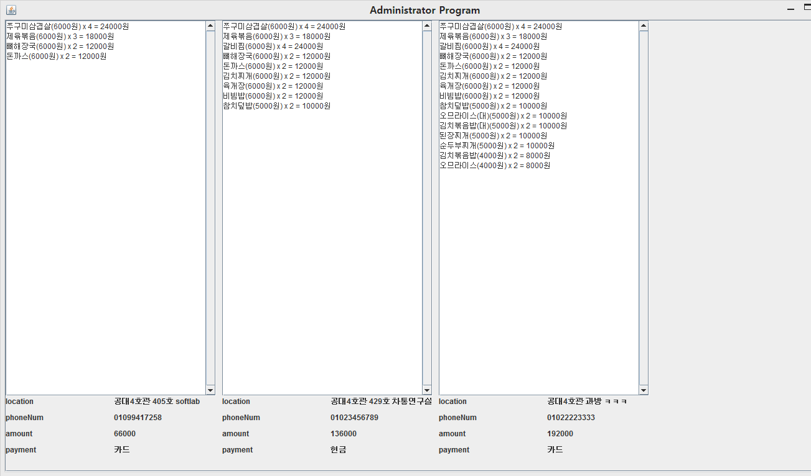
푸드레인(FoodRain)
설 명 : 소비자가 앱으로 주문 시 서버를 통하여
공급자 프로그램으로 주문 내역이 전송되는 서비스
수행역할 : 클라이언트 및 서버 개발
기 간 : 2014. 01 ~ 2014. 06
사용기술 : Android, Java(Socket), MySQL 등
팀 원 : 김수민, 한경종, 강예락, 김아람
느 낀 점 : Android 를 처음 접하면서 어려움이 있었으나, 팀원들과의 스터디를
통하여 극복할 수 있었음
사용자 선택의 모든 경우의 수를 생각하지 못한것이 아쉬웠음.

Slide 10

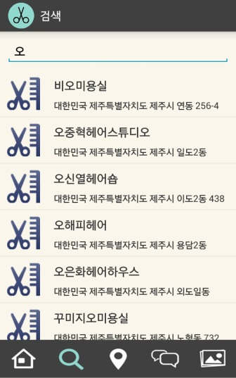
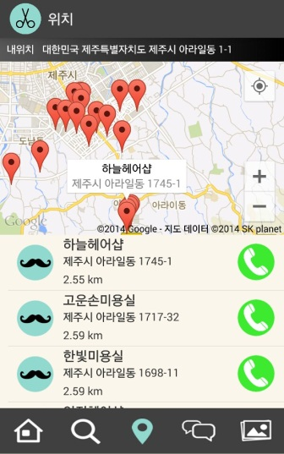
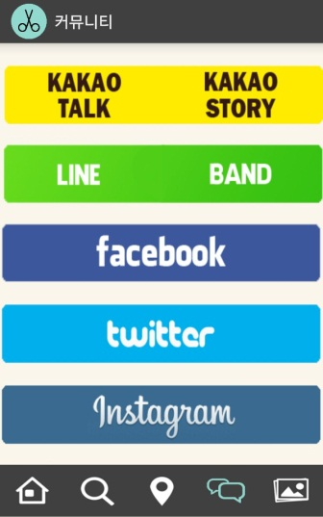
어디서Hair?(HairSalon) - 현재 서비스 중
https://play.google.com/store/apps/details?id=kr.ac.jejunu.hackerton.bfi.hs
설 명 : 미용실 위치, 가격, 추천 헤어스타일을 제공하는 서비스
수행역할 : 구글 검색 및 구글 맵 개발
기 간 : 2014. 07 ~ 2014. 10
사용기술 : Android, Google Map API, Google Search API 등
팀 원 : 김수민, 한경종, 강예락, 김아람
느 낀 점 : 사용자 입장에서 생각하는 사고(UX&UI) 를 갖게 됨.
많은 데이터를 수집하는 일의 중요성을 느낄수 있었음
프로젝트 막바지에 들어가면서 발생하는 팀원들 간의 갈등을 대화로써
원만하게 해결할 수 있었음

Slide 11


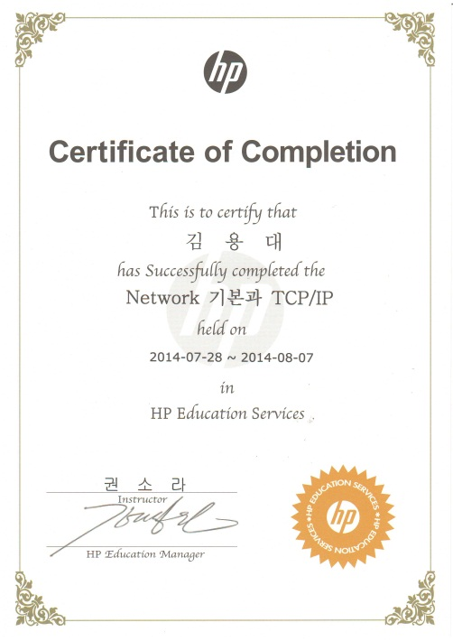
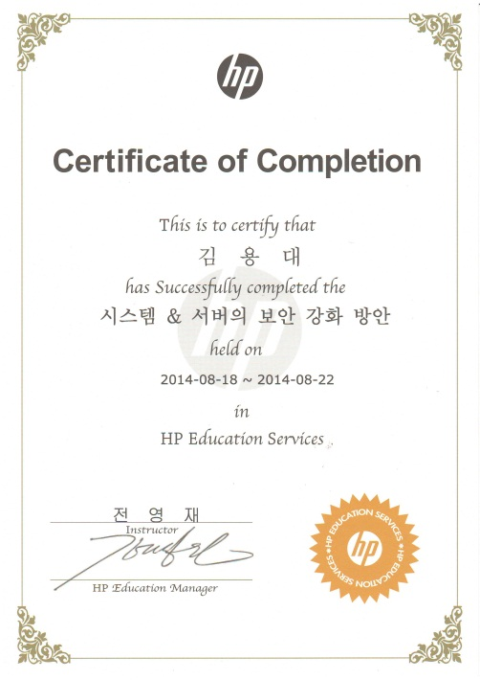


수료증

Slide 12
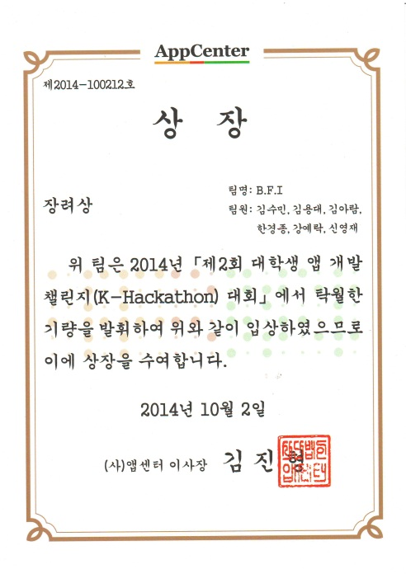
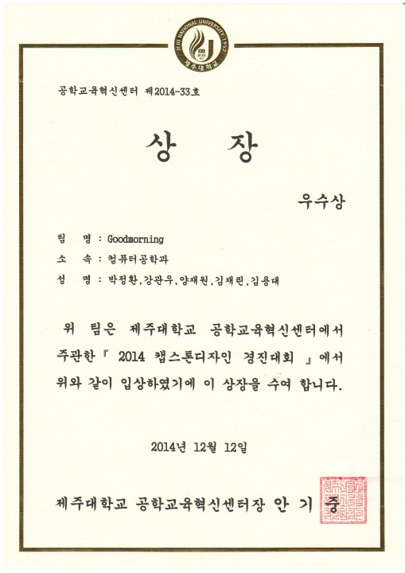
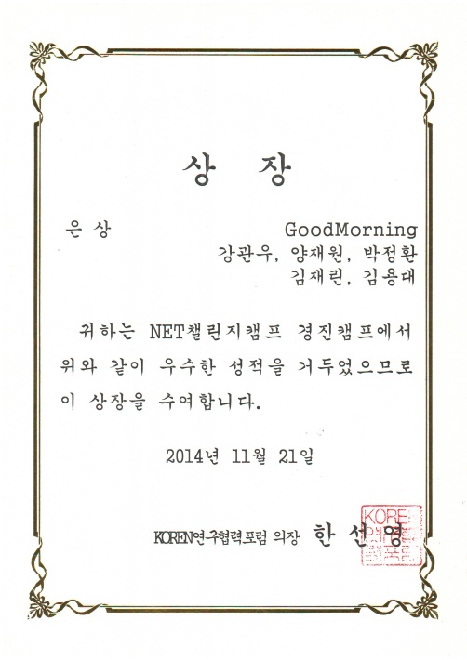
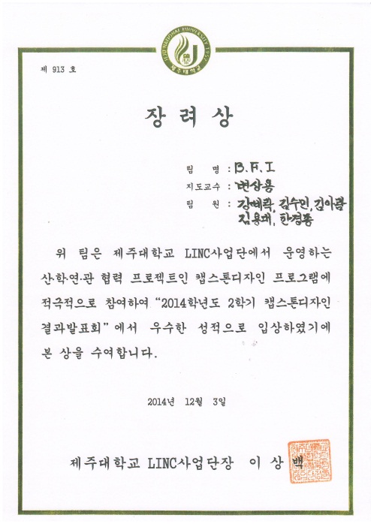

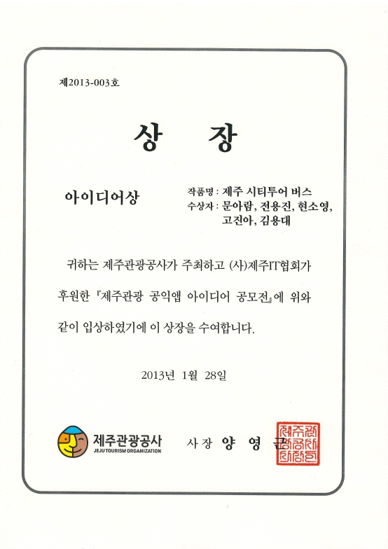
상 장

Slide 13
Press any key to continue… ☺

